Slide 1
销售预测

Slide 2
01 实验背景

Slide 3
实验背景
在现代零售业中，商品销售预测是运营部门的关键决策支持工具之一。无论是规划大型促销活动，还是制定单品销售策略，都需要准确的销售预测数据来优化库存管理、供应链安排和市场营销策略。本实验以一个商品数据集为例，旨在实现订单量预测，帮助零售商实现更精准的销售预测，以优化运营和提升盈利能力。

Slide 4
数据集介绍
列名（变量） | 含义
limit_infor | 是否有限购字样信息提示，1代表有，0代表没有。
campaign_type | 促销活动类型，分类型变量，值域为 [0, 6]，代表 7 种不同类型的促销活动，例如单品活动、跨店铺活动、综合性活动、3C 大品类活动等。
campaign_level | 促销活动重要性，分类型变量，值域为 [0, 1] , 0～1 代表了促销活动本身的重要程度。
product_level | 产品重要性分级，分类型变量，值域为 [1, 3]，分别代表运营部门对于商品重要性的分级。
resource_amount | 促销资源位数量，整数型变量，代表每次该商品在参加促销活动时有多少个资源位入口 。
email_rate | 发送电子邮件中包含该商品的比例，浮点型变量，值域 [0,1]，值越大代表包含该商品的电子邮件越多。
price | 单品价格，整数型变量，代表商品在不同阶段的实际销售价格。
discount_rate | 折扣率，浮点型变量，值域 [0，1]，值越大代表折扣力度越大。
hour_resouces | 在促销活动中展示的小时数，整数型变量，值越大代表展示的时间越长。
compaign_fee | 该单品的促销费用，整数型变量，值越大代表用于该单品的综合促销费用越高，这里面包含促销费用、广告费用、优惠券费用等综合摊派的费用。
orders | 代表该单品在每次活动中形成的订单量，是我们关注的因变量。

Slide 5
02 数据导入及分析

Slide 6
数据导入及初步分析
使用pandas 的read_table方法读取txt文件，指定文中的列是用逗号分隔的。
注：
1. 如果是csv文件，则可以使用pd.read_csv函数；如果是excel文件，则可以使用pd.read_excel函数
2. raw_data.head()用来展示前几条数据，默认为5；相应地，raw_data.tail()用来展示最后几条数据。
用info函数查看基本信息。

Slide 7
数据框切片方法
1. 通过列名方法选择
用法: df['是否限购']。这是最常用的选择方法，这种方法无须知晓目标列的具体索引值，只需知晓列名即可，可充分利用 pandas 的良好交互优势。
2. 通过属性方法选择
用法: df.是否限购。该方法的效果跟 df['是否限购’]是等同的。
注:使用这种方式时，不需要对中文列名加引号，否则会报错。
3. 通过 loc 方法选择
用法: df.loc[:, '是否限购']。loc方法也是通过列名标签来获取列的常用方法，通过对行和列的限制可以选择特定数据块、片和单个数据体。例如通过 df.loc[1:10, '是否限购'] 选择该列第 2 ～ 11 个数据的值。
4. 通过 iloc 方法选择
用法: df.iloc[: ,0]。iloc方法也可以实现选择列，与 loc的用法类似，都可以做灵活的数据选取。iloc 的初衷是用于选择行数据，并且选择是通过列索引实现，而非标签实现。配合与 loc 类似的切片方法， iloc 可以做更加灵活的数据切片，例如，通过 df.iloc[1:10，2:4] 来实现数据切割。

Slide 8
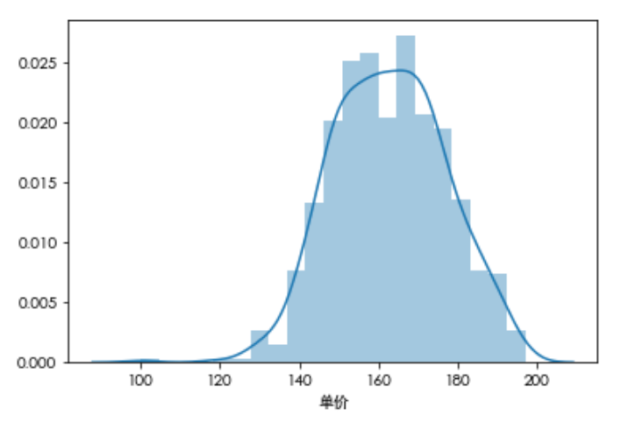
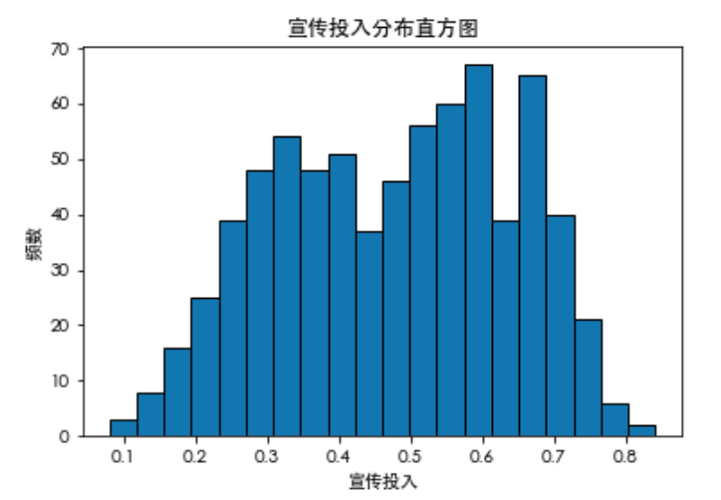
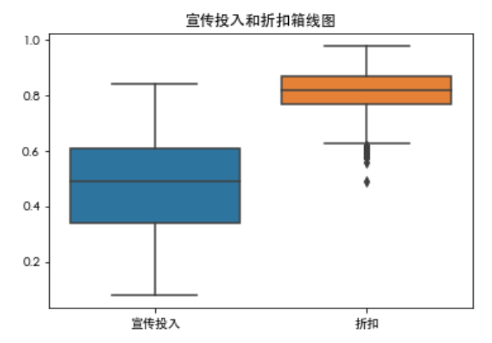
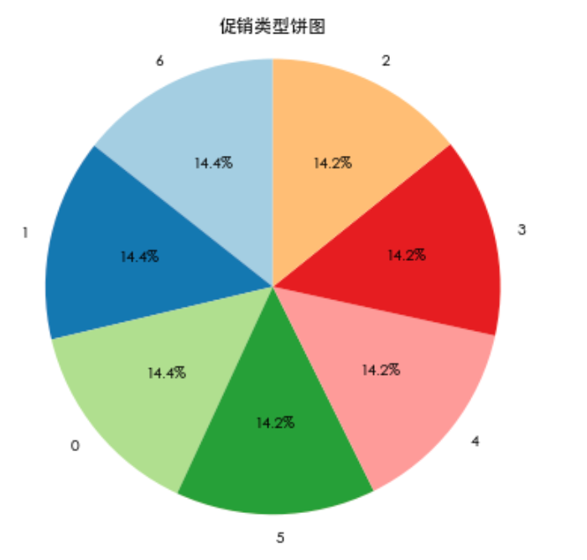
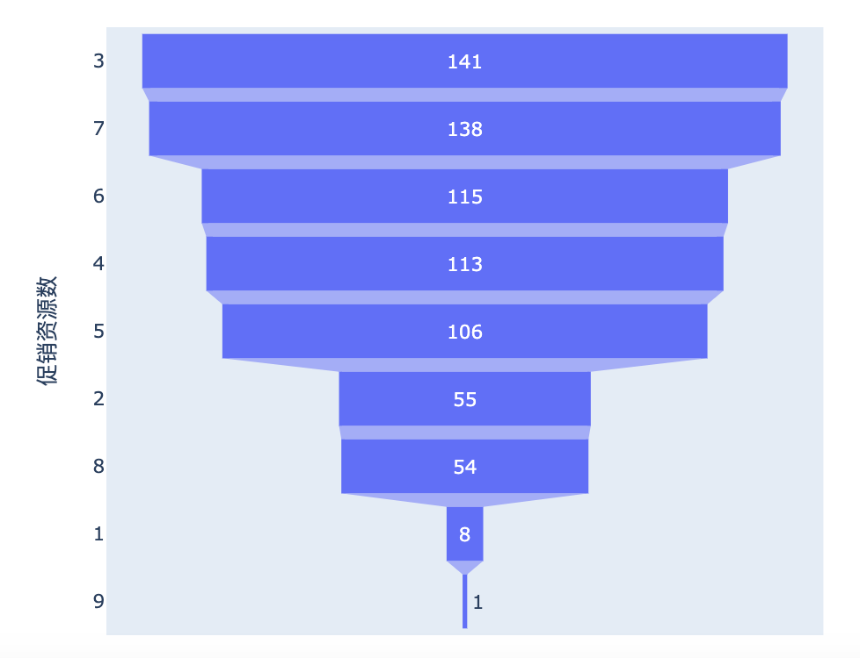
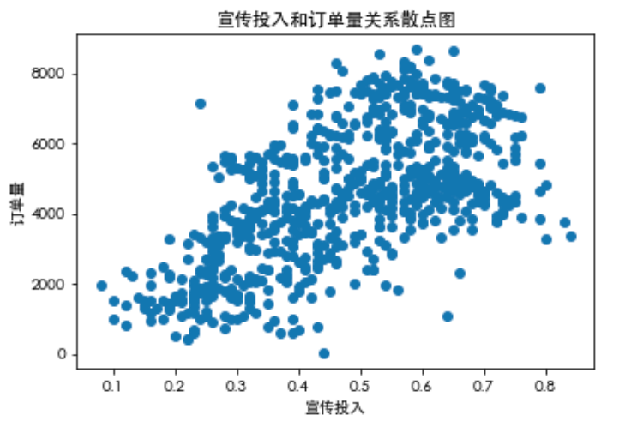
数据可视化

Slide 9
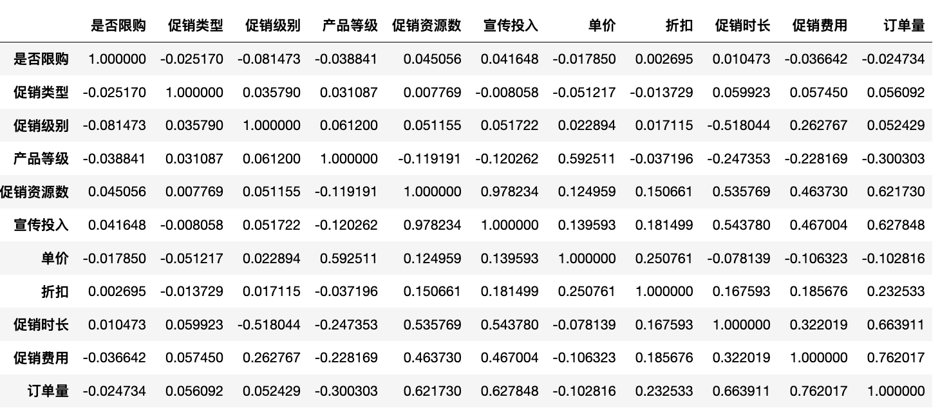
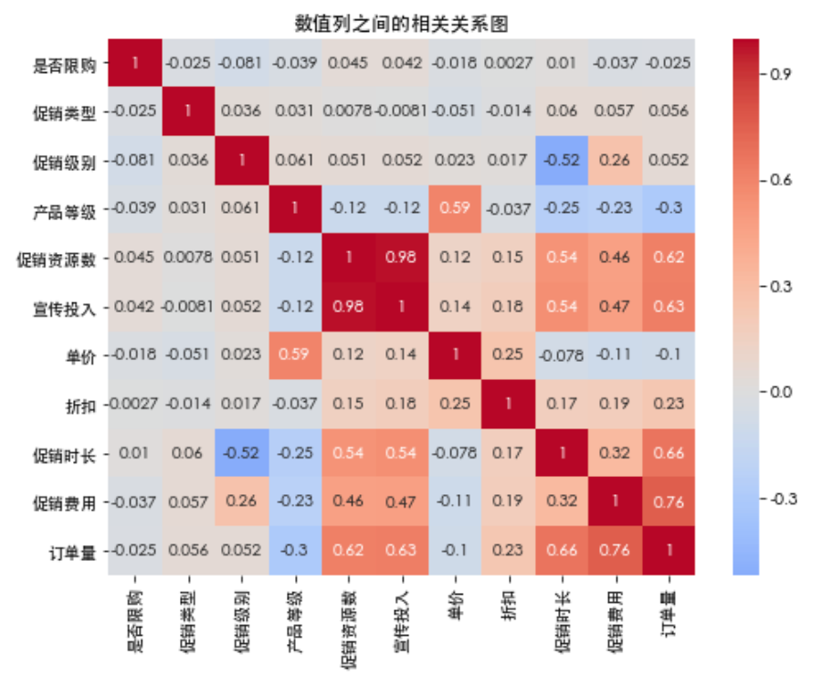
相关性分析
注：相关系数是一种统计量，用于衡量两个变量之间线性关系的强度和方向。它可以告诉我们两个变量是如何随着彼此的变化而变化的。相关系数的取值范围在 -1 到 1 之间。相关系数为 -1 时，表示两个变量呈现完全的负相关关系。也就是说，当一个变量增加时，另一个变量会减少。相关系数为 0 时，表示两个变量之间没有线性相关关系。它们的变化不受彼此影响。相关系数为 1 时，表示两个变量呈现完全的正相关关系。也就是说，当一个变量增加时，另一个变量也会增加。在实际应用中，常用的相关系数有皮尔逊相关系数（Pearson Correlation Coefficient）和斯皮尔曼等级相关系数（Spearman Rank Correlation Coefficient）。皮尔逊相关系数：适用于连续型变量，它衡量的是线性相关关系的强度和方向。取值范围在 -1 到 1 之间，绝对值越接近 1，表示关系越强。斯皮尔曼等级相关系数：适用于有序变量或非线性关系，它衡量的是变量之间的单调关系强度和方向。取值范围也在 -1 到 1 之间。这里默认是皮尔逊相关系数。通过计算相关系数，我们可以了解两个变量之间的关系，从而帮助进行数据分析、特征选择、预测等任务。然而，需要注意的是，相关性并不代表因果关系，即使两个变量相关并不意味着其中一个变量的变化是另一个变量变化的原因。

Slide 10
数据集划分
# 分割数据集X和y
num = int(0.7*sales_data.shape[0])
X,y = sales_data.iloc[:, :-1],sales_data.iloc[:, -1]
X_train,X_test = X.iloc[:num,:],X.iloc[num:,:]
y_train,y_test = y.iloc[:num],y.iloc[num:]
这里设置的 num 是交叉检验的数量，设置 70% 的数据为训练集，30% 为测试集。 先通过分别获得 x 和 y 的数据集，使用 iloc方法获取最后一列为目标预测值(因变量)，前面的为自变量特征。然后通过 iloc 方法选择不同的记录作为训练和测试集。

Slide 11
03 模型训练

Slide 12
交叉检验
交叉验证（Cross-Validation）是一种统计分析方法，用于评估和改进机器学习模型的性能。它旨在在有限的数据集上对模型进行多次训练和测试，以更好地估计模型在新数据上的表现。
在交叉验证过程中，数据集被分成若干个子集，通常称为“折”（folds）。然后，模型会多次进行训练和测试，每次使用其中一部分数据作为测试集，其余部分作为训练集。这样可以获得多个模型性能评估的结果，从而更准确地评估模型在不同数据子集上的表现。
常见的交叉验证方法包括：
1. k折交叉验证（k-fold Cross-Validation）：数据集被分成k个子集，每次将其中一个子集作为测试集，其他k-1个子集作为训练集。然后循环k次，每次都选择一个不同的子集作为测试集。
2. 留一交叉验证（Leave-One-Out Cross-Validation，LOOCV）：每次只将一个数据样本作为测试集，其余的样本作为训练集。这种方法适用于较小的数据集，但由于需要进行大量的模型训练，计算成本较高。
3. 留p交叉验证（Leave-p-Out Cross-Validation，LPOCV）：类似于留一交叉验证，但每次将p个样本作为测试集。

Slide 13
交叉检验
GradientBoostingRegressor 是 scikit-learn 提供的用于回归问题的梯度提升算法的实现，它通过集成多个弱预测模型来构建一个更强大的预测模型，适用于许多回归任务。
先建立 GradientBoostingRegressor模型对象，然后设置交叉检验时用到的模型可选参数，也就是 GradientBoostingRegressor 中的调节参数。

Slide 14
04 模型评估和预测

Slide 15
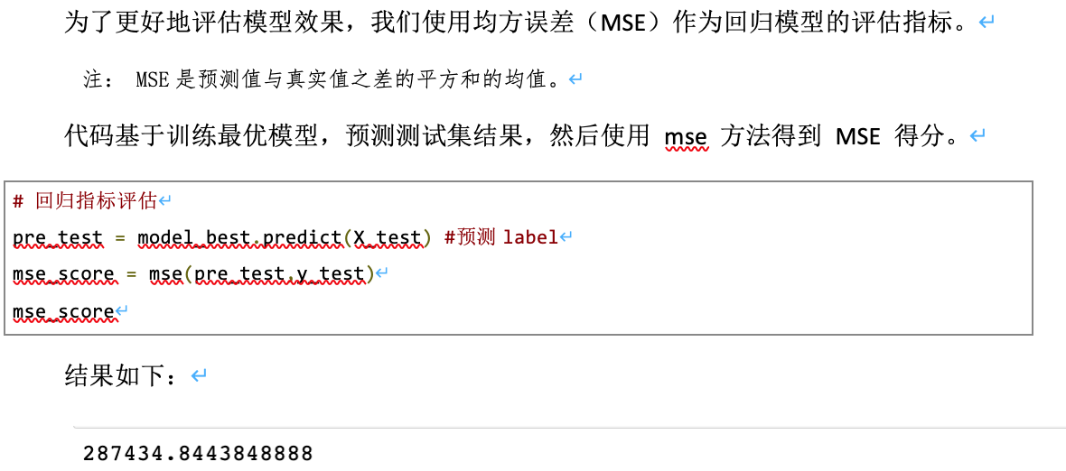
回归指标评估

Slide 16
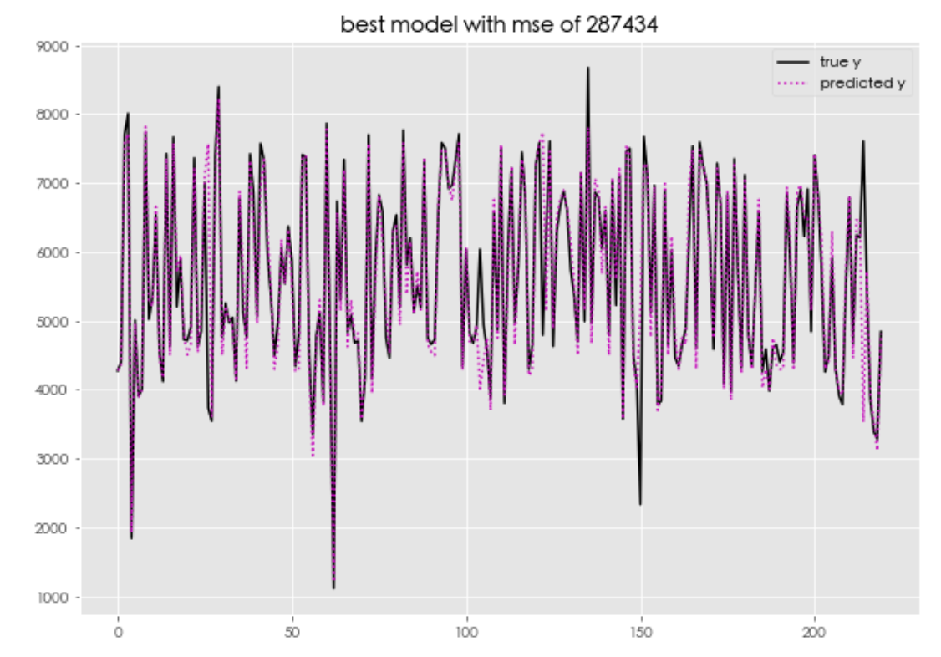
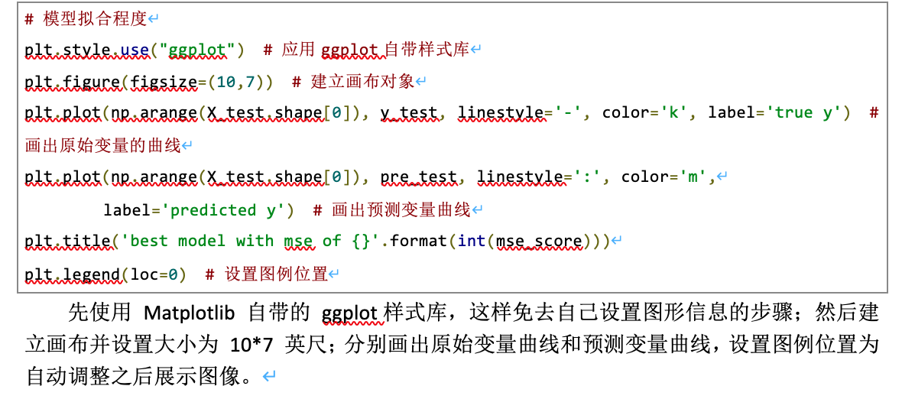
模型拟合程度展示

Slide 17
新数据集预测
假设业务方给出一条新的数据，即Iimit_infor=1, campaign_type=1， campaign_level=0，product_level=1，resource_amount=15，email_rate=0.5，price=177，discount_rate=0.66，hour_resouces=101，campaign_fee=798。
即预测的订单量为 846。

Slide 18
谢谢！

